Slide 1
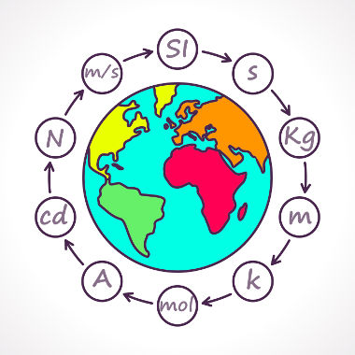

Slide 2
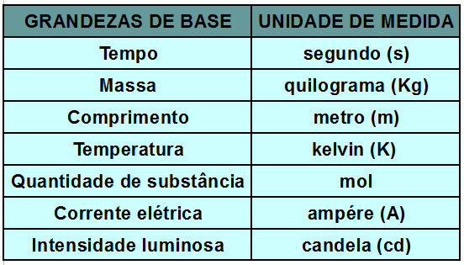
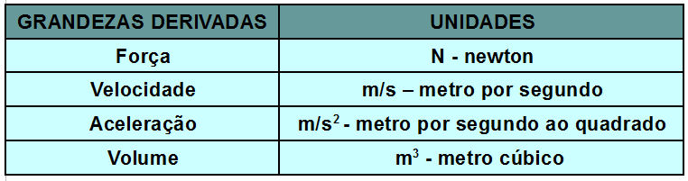
Unidades de Medida - SI
Existem várias formas de medir uma distância, metro, milha, polegada...
Há outras ainda para medição de temperatura, Kelvin, Celsius, Fahrenheit...
O Sistema Internacional de Unidades (SI) foi criado em 1960, na 11ª Conferência Geral de Pesos e Medidas (CGPM), com a finalidade de padronizar as unidades de medida das inúmeras grandezas existentes a fim de facilitar a sua utilização e torná-las acessíveis a todos.

Slide 3
O Sistema Internacional e a informática
As unidades de medida na informática, são calculadas ente os bits e Bytes.
A definição do SI, é de que o bit seja representado sempre pelo seu próprio nome, e o byte, apenas pela letra B, mas normalmente verificamos a seguinte simbologia:

Slide 4
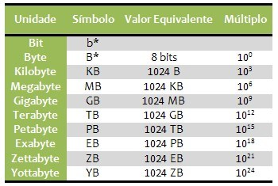
O Sistema Internacional e a informática
As unidades de medida na informática, são calculadas ente os bits e Bytes.
A definição do SI, é de que o bit seja representado sempre pelo seu próprio nome, e o byte, apenas pela letra B, mas normalmente verificamos a seguinte simbologia:

Slide 5
Armazenamento
Quando você compra um HD de 80GB, realmente são disponibilizados 80GB para você?
A resposta é sim, pois os fabricantes informam:
Na informática1 KB = 1024 bytes.
Mas, os fabricantes de HDs adotam 1 KB = 1000 bytes.

Slide 6
Armazenamento
Quando você compra um HD de 80GB, realmente são disponibilizados 80GB para você?

Slide 7
Armazenamento
Quando você compra um HD de 80GB, realmente são disponibilizados 80GB para você?
A resposta é sim, pois os fabricantes informam:
Na informática1 KB = 1024 bytes.
Mas, os fabricantes de HDs adotam 1 KB = 1000 bytes.
80.000.000.000 bytes / 1000³ = 80 GB, segundo os fabricantes de HD. No entanto, os sistemas operacionais utilizam 1 KB como 1024 bytes, então:
80.000.000.000 bytes / 1024³ = 74,50580596923828125 bytes, ou seja, aproximadamente 74,6 GB

Slide 8
Curiosidade
Você deve ter notado que o “quilo” utilizado em informática é outro, em outros ambientes, como quilômetro (km), quilograma(kg), utilizamos o “k” minúsculo, mas como em informática ele não equivale a 1000, mas sim 1024, então ele é representado pelo “K”.

Slide 9
Taxa de transmissão x Taxa de transferência
O bit e o byte deram origem a mais duas unidades de grandeza: bps (bit por segundo) e o B/s (byte por segundo). Ambas pertencem à grandeza “taxa de transferência” e também são responsáveis por boa parte das reclamações recebidas nas centrais de atendimentos das empresas prestadoras de serviços de Internet.
A reclamação mais comum é: “Eu comprei um serviço de 800 K, mas meus downloads não passam dos 80 K!”. O ‘k’, nessa situação, é apenas um prefixo para as unidades Kbps (kilobits por segundo) ou KB/s (kilobytes por segundo).

Slide 10
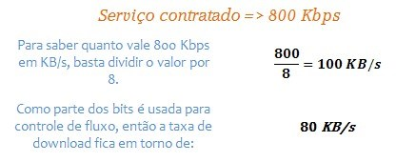
Taxa de transmissão x Taxa de transferência
O bit e o byte deram origem a mais duas unidades de grandeza: bps (bit por segundo) e o B/s (byte por segundo). Ambas pertencem à grandeza “taxa de transferência” e também são responsáveis por boa parte das reclamações recebidas nas centrais de atendimentos das empresas prestadoras de serviços de Internet.
A reclamação mais comum é: “Eu comprei um serviço de 800 K, mas meus downloads não passam dos 80 K!”. O ‘k’, nessa situação, é apenas um prefixo para as unidades Kbps (kilobits por segundo) ou KB/s (kilobytes por segundo).

Slide 11
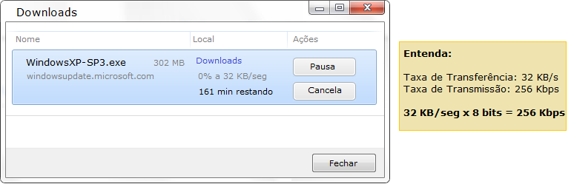
Taxa de transmissão x Taxa de transferência
A taxa de transmissão é a unidade de medida para a velocidade a sua conexão está na rede mundial de computadores, em kilobits por segundo ou “kbps”. Ao acessar páginas ou enviar/receber e-mails, os dispositivos transferem e recebem uma quantidade de kilobytes por segundo ou “KB/s”.

Slide 12
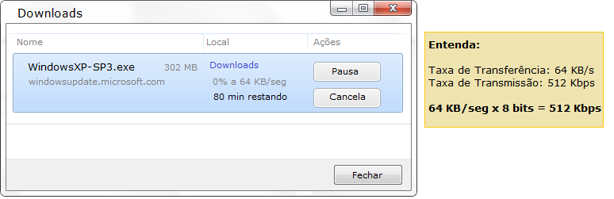
Taxa de transmissão x Taxa de transferência
A taxa de transmissão é a unidade de medida para a velocidade a sua conexão está na rede mundial de computadores, em kilobits por segundo ou “kbps”. Ao acessar páginas ou enviar/receber e-mails, os dispositivos transferem e recebem uma quantidade de kilobytes por segundo ou “KB/s”.

Slide 13
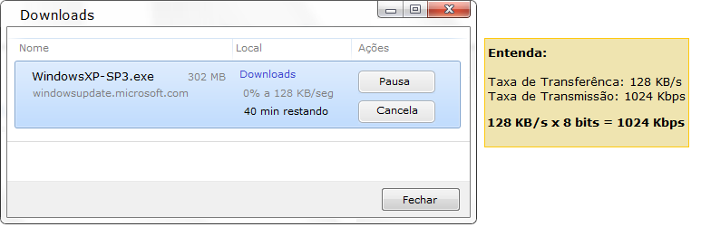
Taxa de transmissão x Taxa de transferência
A taxa de transmissão é a unidade de medida para a velocidade a sua conexão está na rede mundial de computadores, em kilobits por segundo ou “kbps”. Ao acessar páginas ou enviar/receber e-mails, os dispositivos transferem e recebem uma quantidade de kilobytes por segundo ou “KB/s”.

Slide 14
Tempo de resposta
O tempo de resposta dá-se pelo tempo que um dispositivo leva para realizar a troca de informações com outros.
Vamos praticar um pouco?
Liguem seus dispositivos.

Slide 15
Para a próxima aula...
Apresentação em Grupo sobre microprocessadores.
Tema 1 – Categorias (8, 16,32 e 64 bits)
Tema 2 – Encapsulamento para desktop e servidor
Tema 3 – Frequência do processador e barramentos do sistema
Tema 4 – Multiprocessamento – Múltiplos processadores Lógicos e Múltiplos Processadores Físicos em servidor.
Tema 5 – Definição, histórico e produção de servidores.

